Slide 1



Slide 2














Slide 3







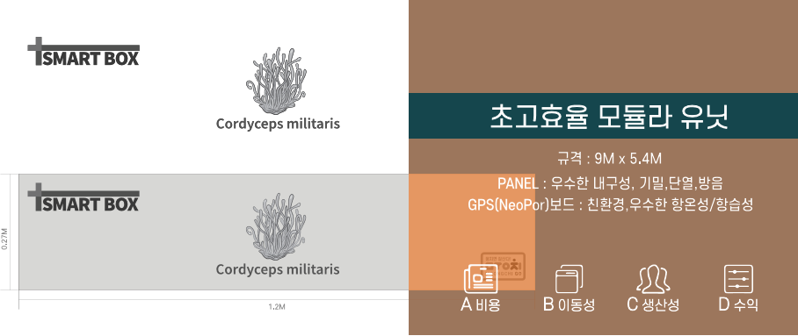

Slide 4






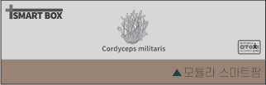




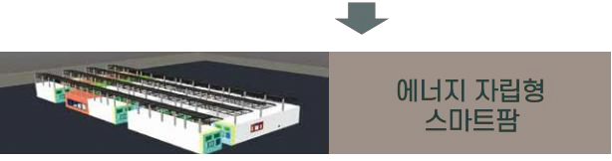


Slide 5
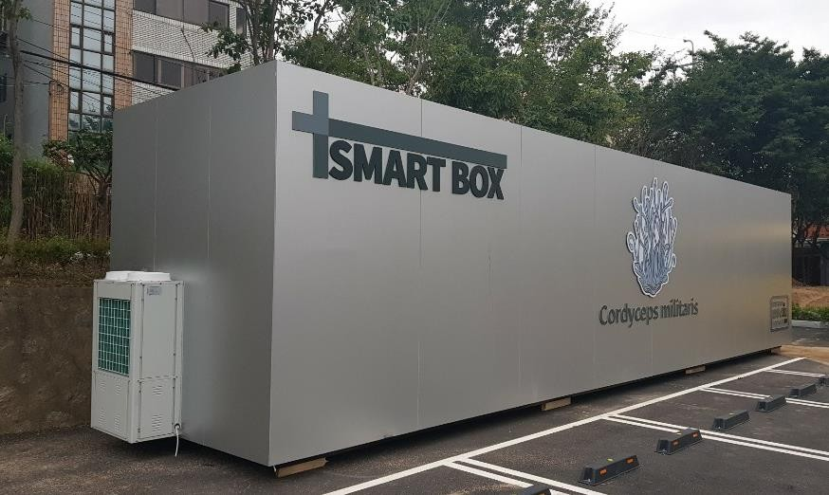
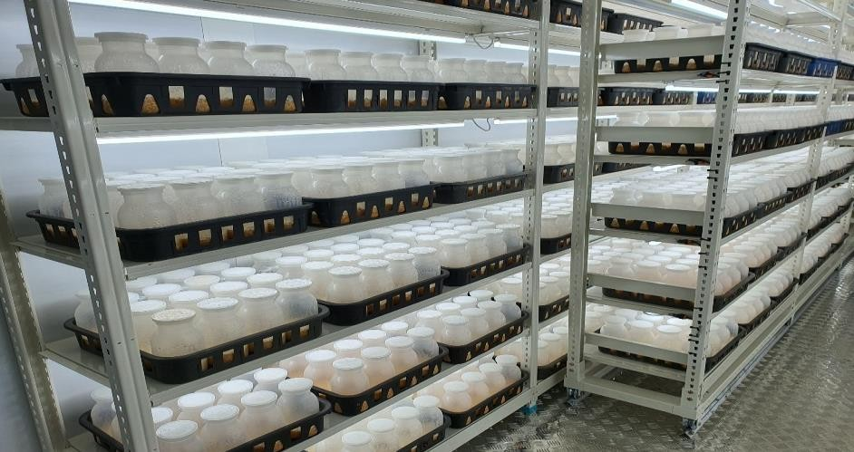
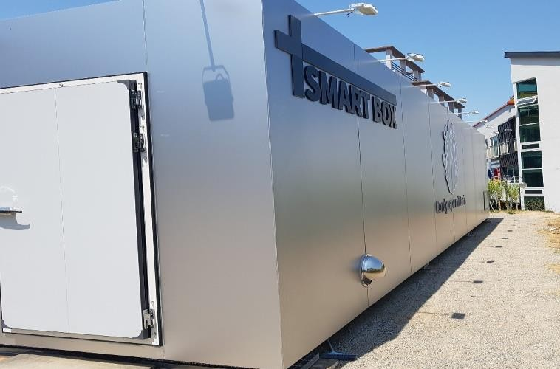
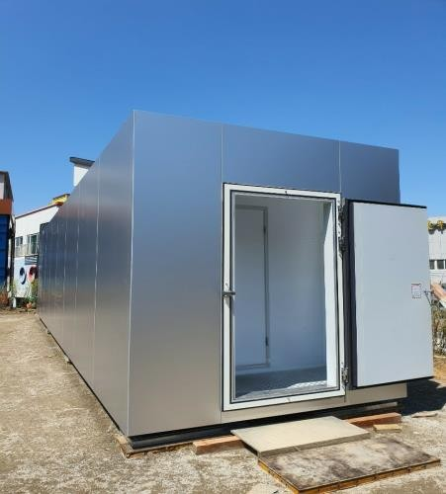
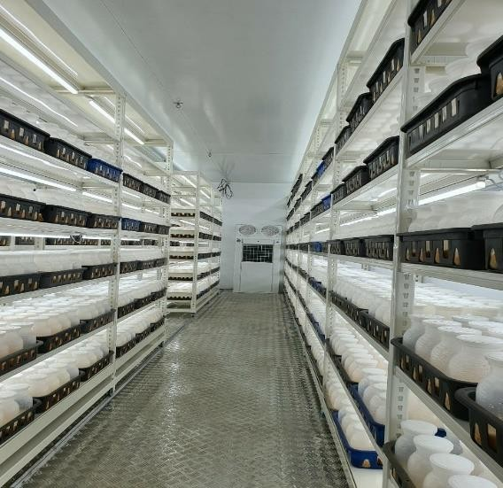
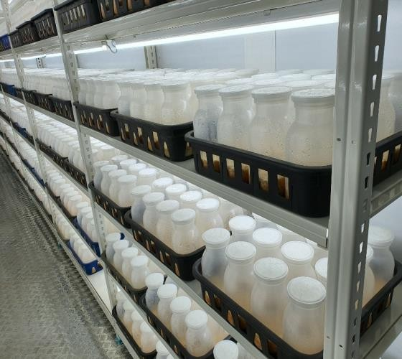
SMART BOX 실물사진
외관
내부

Slide 6






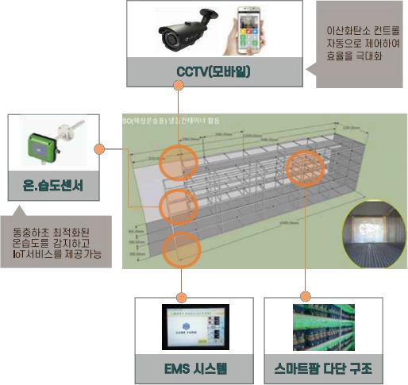
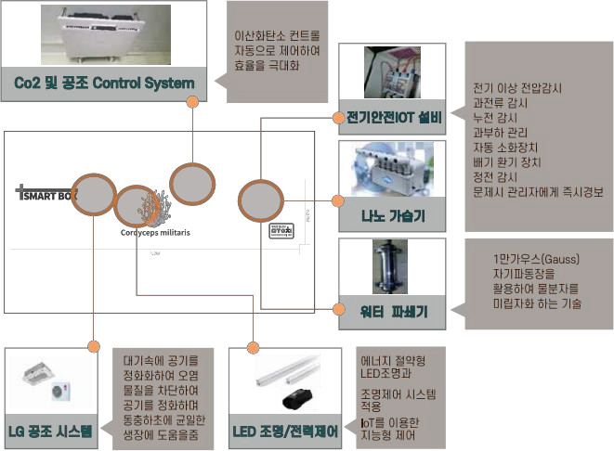

Slide 7







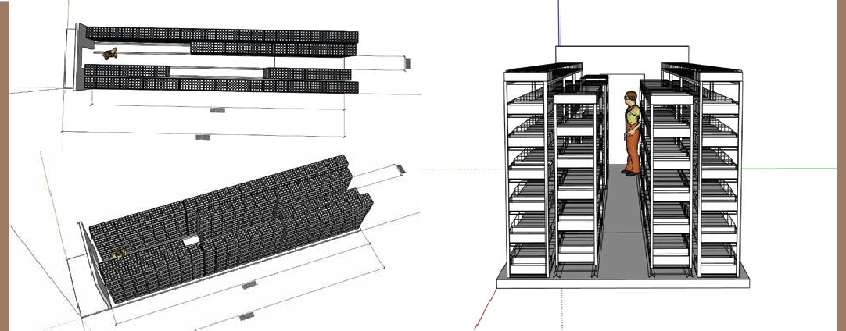

기본형

Slide 8
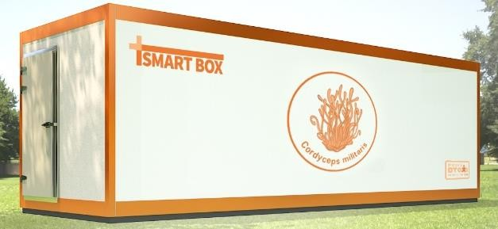
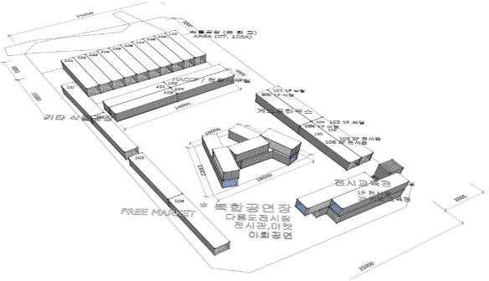
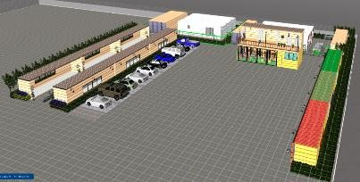
( 스마트팜 자립형 및 단지화)
자립형 스마트팜
도시형 6차 융복합 스마트팜 단지
자립형 스마트팜
-소규모 유휴부지 설치가능(50평,100평,150평,200평,300평 등)
-자립형 스마트팜
-생산시설/가공및보관시설
-청년창업/장년창업/장애인창업/시니어창업/다문화가정 창업
-노후/낙후지역 경제활성화
-마을공동체 사업(협동조합)으로 인구이탈 방지
도시형 6차 융복합 스마트팜 단지
-대규모 유휴부지 단지조성(1,000평 이상~)
-자립형스마트팜 단지/가공단지/직판매장/체험학습/교육시설 공연,문화시설
-생산,가공, 직판매로 생산자와 소비자 직거래 장터
-독창적인 교육, 문화공간 구축을 통한 관람, 체험 확대
-농촌과 도시의 이질감 해소

Slide 9




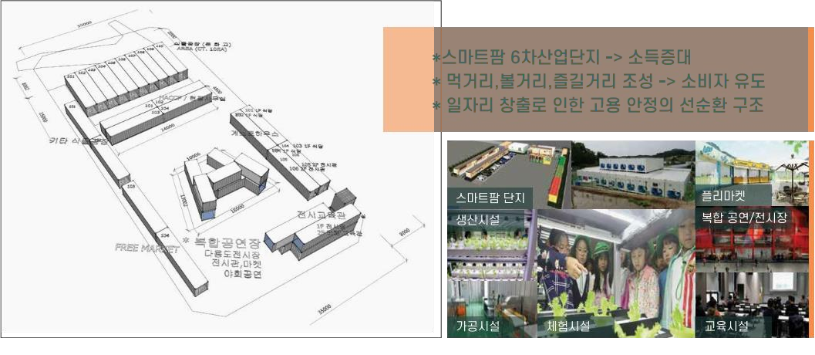

Slide 10
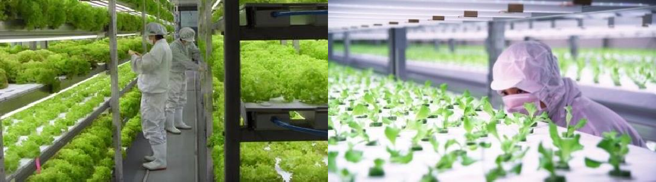

(도시 농업 )
도시 농업
스마트팜으로 취약계층의 일자리 창출 및 안정적인 소득(수익) 증대
생산,가공, 직판매로 생산자와 소비자 간극 최소화 -> 융복합 6차산업
독창적인 교육, 문화공간 구축을 통한 관람, 체험 확대
사회적기업 육성으로 안정적인 선순환 구조 구축을 통한 자립화 기여
농촌과 도시의 이질감 해소 -> 선진국은 도시와 농촌의 구분이 없어져 감
청년/장년/장애인/다문화/시니어 안정적인 창업

Slide 11

















Slide 12







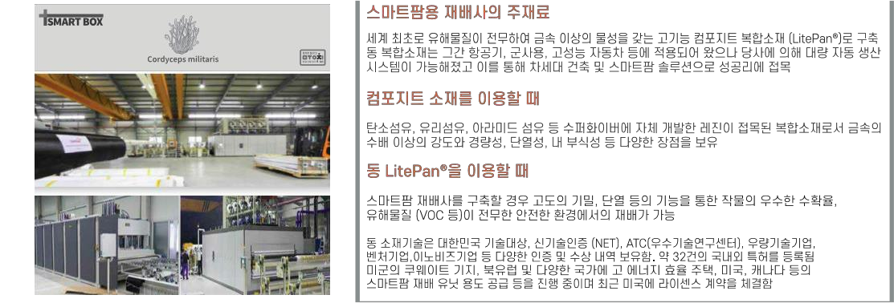

Slide 13










Slide 14
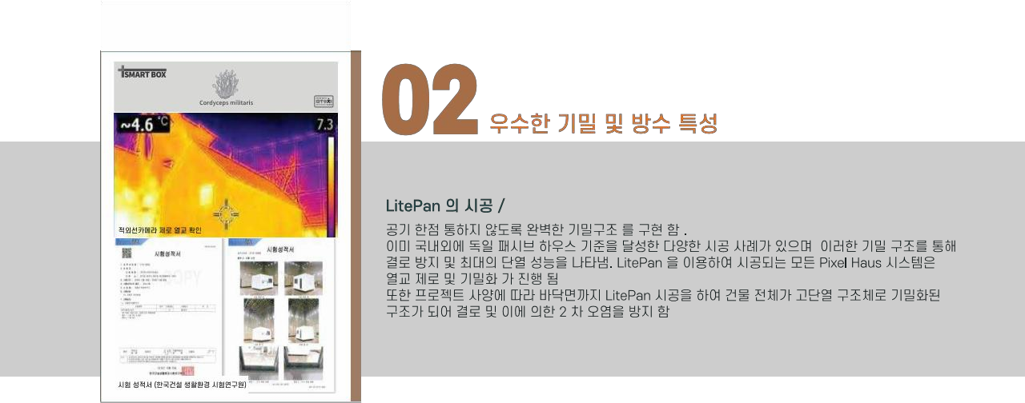

Slide 15
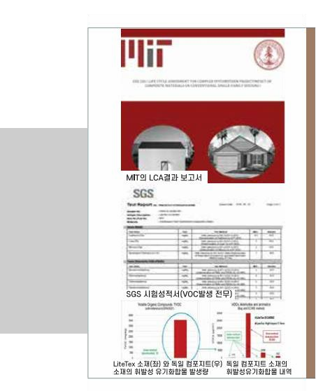


Slide 16
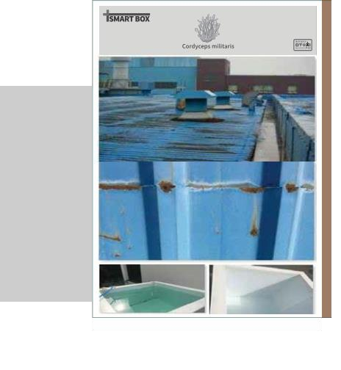





Slide 17




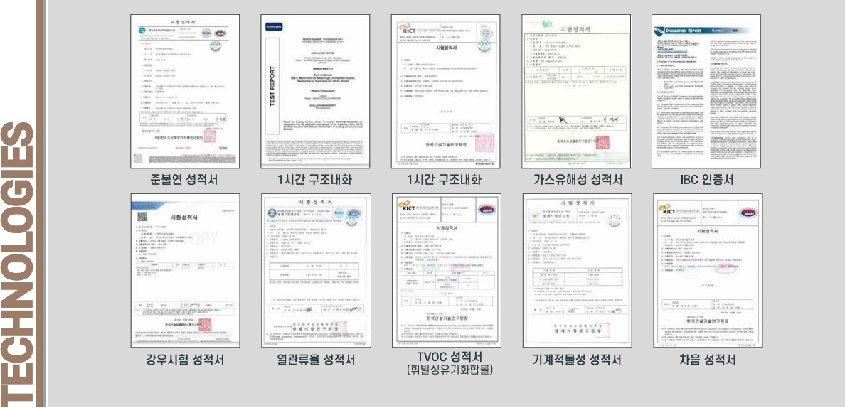


Slide 18














Slide 19



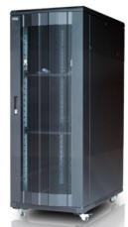







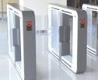






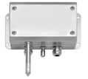


























( 마을조성 시스템)
태양광 발전 관리 시스템
부속건물 관리 시스템
스마트 팜 / 주거 관리 시스템
통합 EMS (메인서버)
통합EMS (백업서버)
설비 관리 시스템
전기 관리 시스템
스마트 IoT
관리시스템
정보안내 시스템
지능형 스마트팜 관리 시스템
중앙처리장치
이중화
시스템
기계설비
발전소설비
원격검침
조명제어
주차관제
소방(방재)
스마트팜
CCTV
출입통제
냉동기
인버터
발전기
LCP
온습도
수도미터
발행기
수신기
센 서
인버터
수변전
온수미터
감지기
전력량계
공조
공조기
난방미터
FAN
인버터
전력센서
스마트 관제
가스미터
정산기

Slide 20

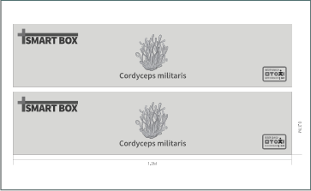


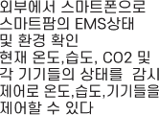
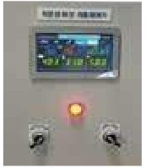
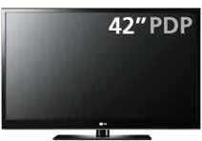






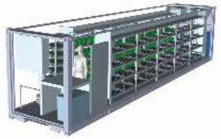
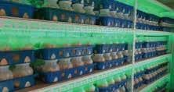
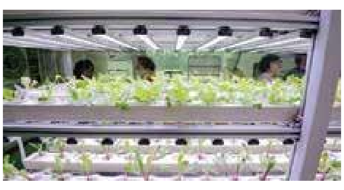


Slide 21

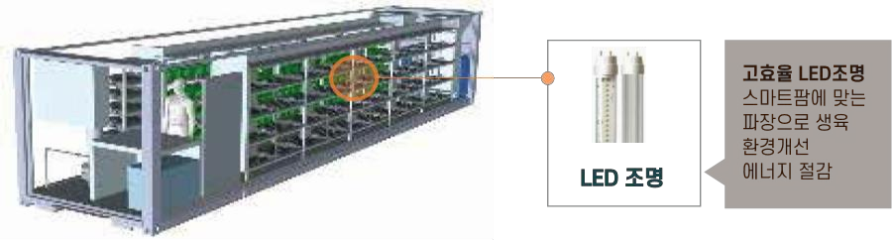

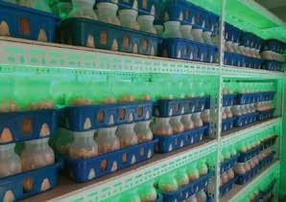
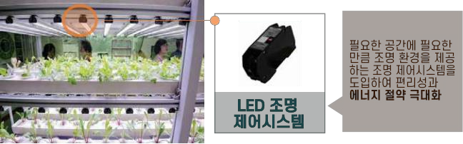

Slide 22

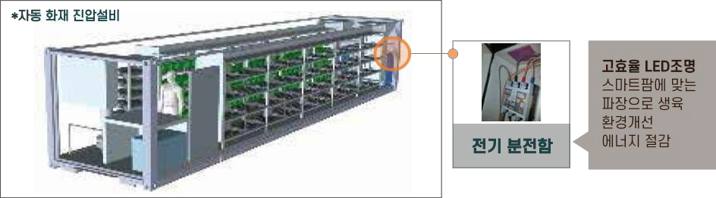
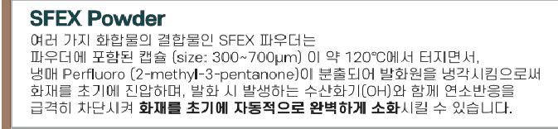











Slide 23
















Slide 24






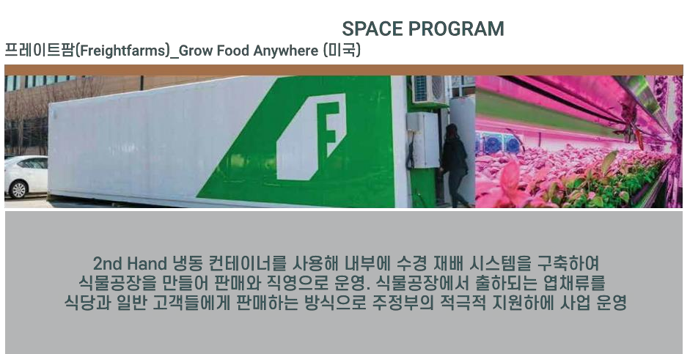

Slide 25
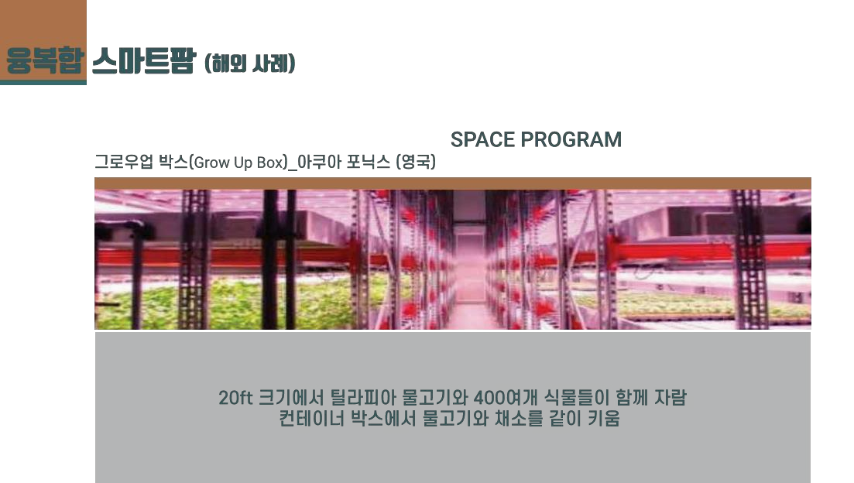

Slide 26
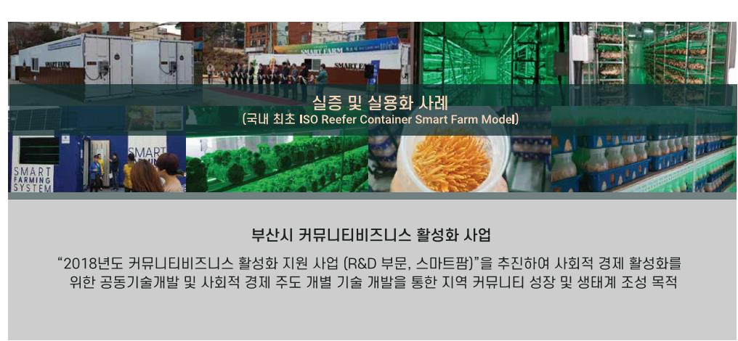

Slide 27


